Slide 1
Percepción
Universidad Autónoma de Nuevo León (UANL)

Slide 2
[Inserte frase intelectual abajo]
“Los ojos en alerta, todo oídos. Olfateando aquel desconcertante paisaje nuevo, desconocido”
Jorge Drexler

Slide 3
[En la clase anterior]
Estímulos: Son medidas de las magnitudes físicas. Los seres vivos codifican los estímulos mediante impulsos nerviosos; en los computadores los digitalizamos y convertimos en variables numéricas.
Representaciones: Reorganizar y procesar la información proveniente de estímulos para extraer solo la que es necesaria.

Slide 4
Percepción de bajo y alto nivel
El flujo de información principal es ascendente (bottom-up), va desde los estímulos hacia las representaciones.

Slide 5


Estímulos
Los seres vivos reciben la información sobre el mundo exterior en forma de sensaciones ‘cualitativas’ (qualia): sabores, colores, tonos y timbres sonoros, etc., que están relacionados con magnitudes físicas: composición química, frecuencia de la onda luminosa, espectro de frecuencias de la onda sonora, etc.

Slide 6
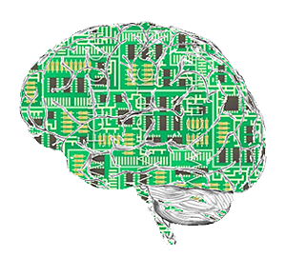
Estímulos
Recibimos un flujo continuo de miles o incluso millones de bits por segundo que tenemos que reorganizar y procesar para extraer las propiedades abstractas que nos interesan en cada momento.

Slide 7
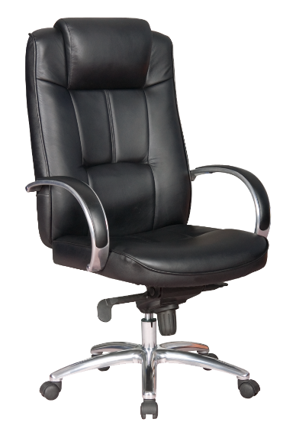
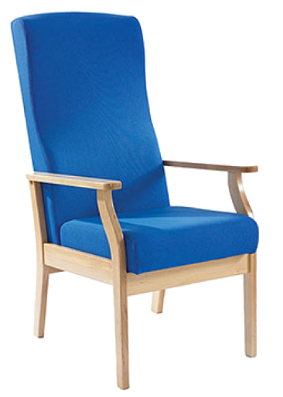
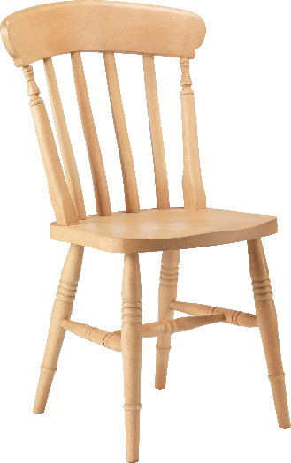
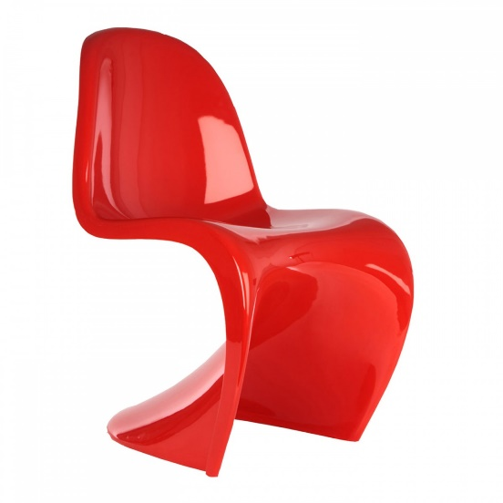
Representación abstracta
Las múltiples realizaciones posibles de un mismo objeto (o tipo de objeto, o de situación) se reducen a un concepto, una ‘clase de equivalencia’ en la que resumimos su ‘esencia’, lo que tienen en común.
La representación se fija solo en los aspectos relevantes para el objetivo del sistema.

Slide 8
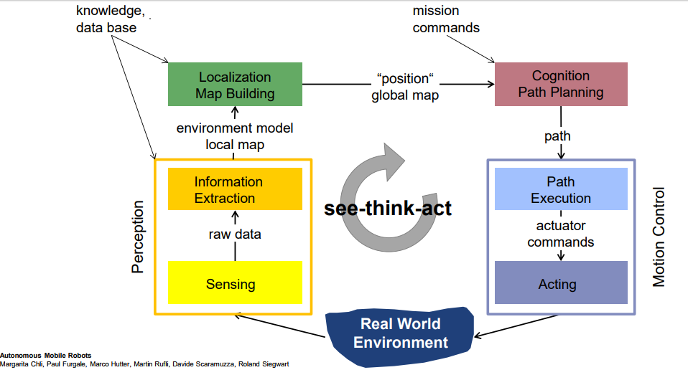
Esquema detallado de un robot móvil autónomo

Slide 9
Tarea 1
En un documento con portada:
Investigar que es un autoestereograma.
Redactar con palabras propias como se consigue percibir la imagen que esconde.
Adjuntar un autoestereograma y la imagen que logró percibir.

